Slide 1
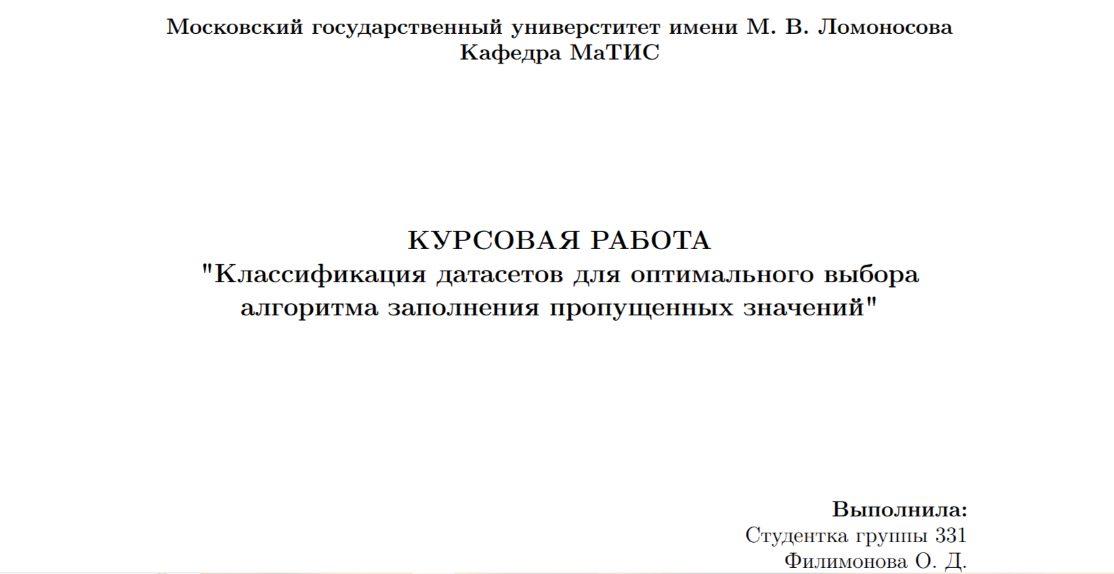

Slide 2
Как выбрать оптимальный алгоритм заполнения пропусков в данных?
Выбор оптимального метода заполнения пропусков осуществляется на основе метапризнаков исходного датасета, которые являются входными данными модели гадиентного бустинга (eXtreme Gradient Boosting, XGBoost).
Данная модель, в свою очередь, обучается решать задачу бинарной классификации: выбор алгоритма для заполнения пропущенных значений данного датасета (HNSW или FAISS).

Slide 3
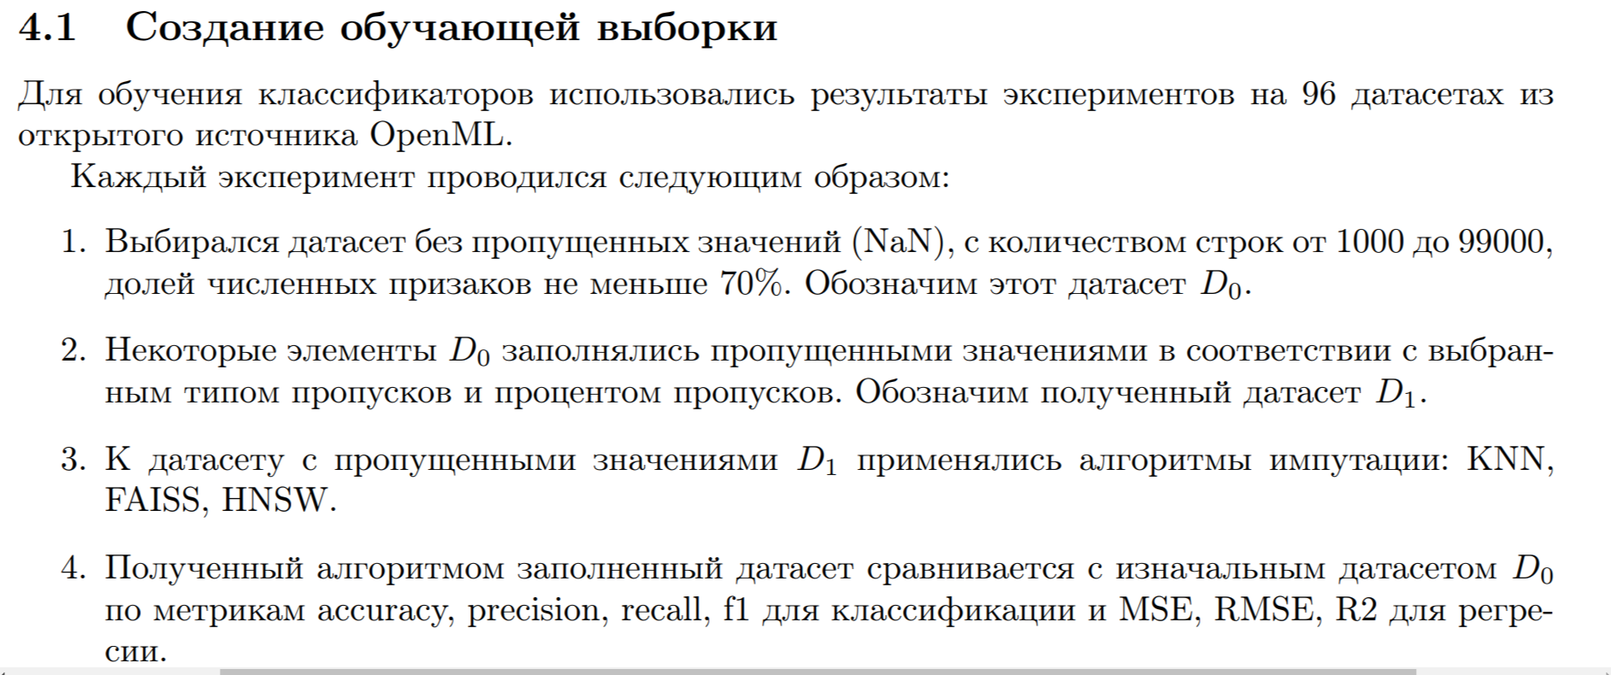
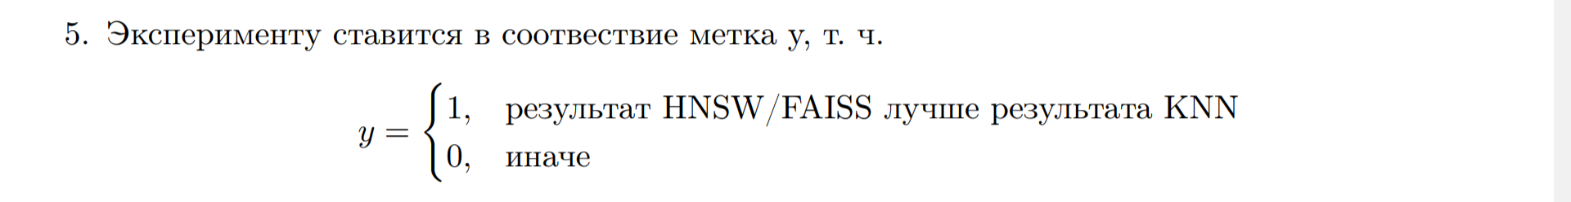

Slide 4
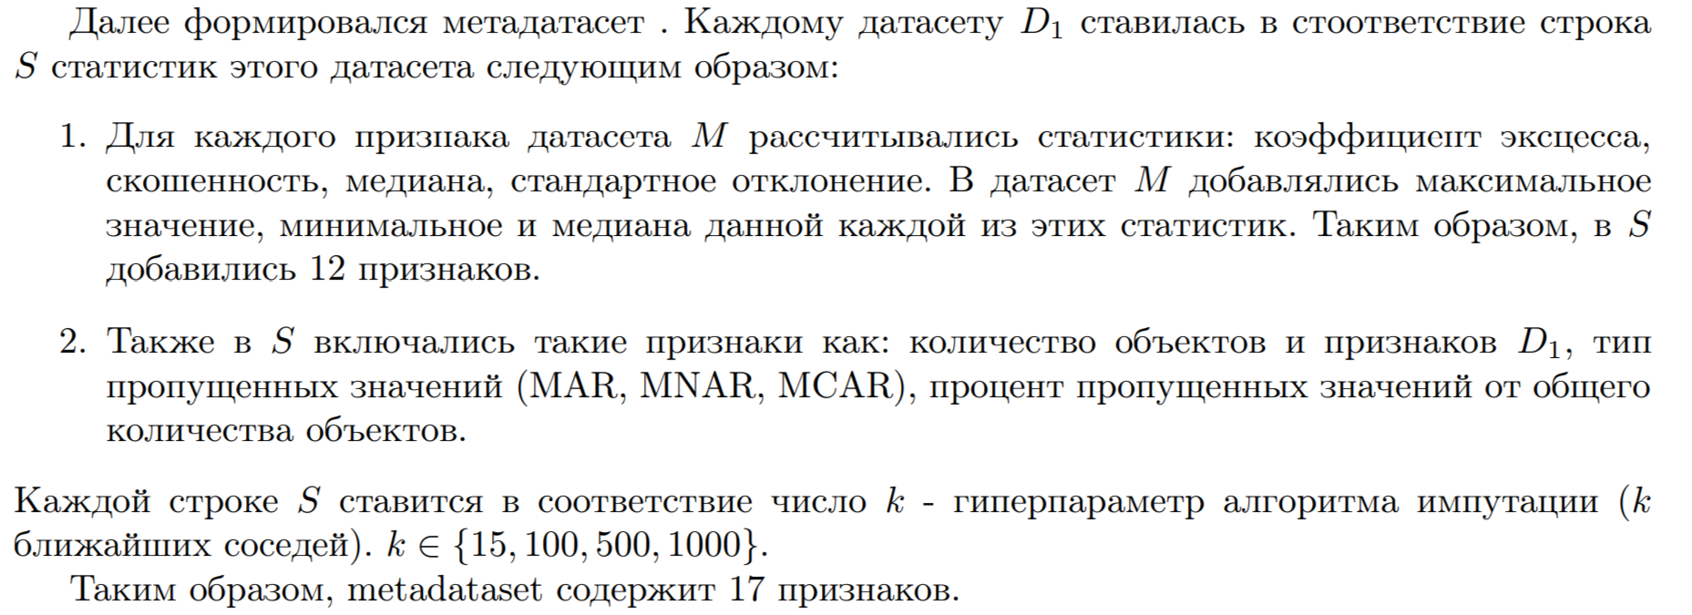

Slide 5
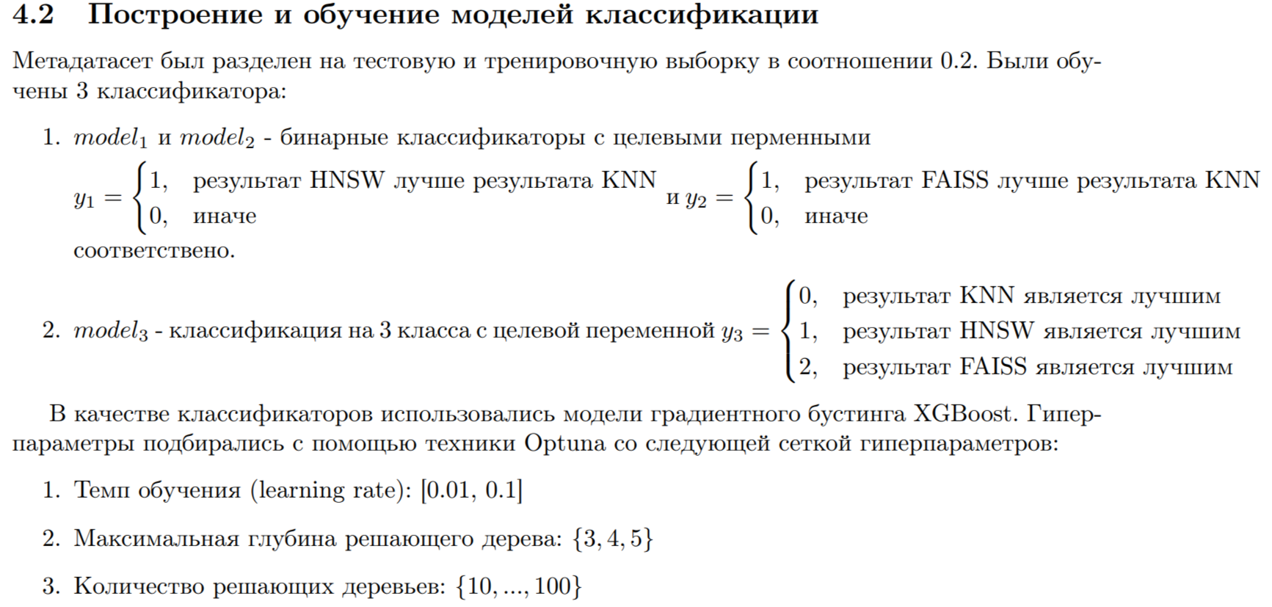

Slide 6
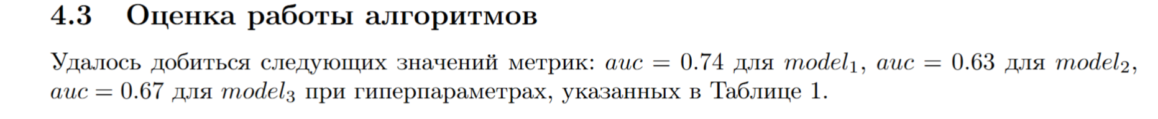
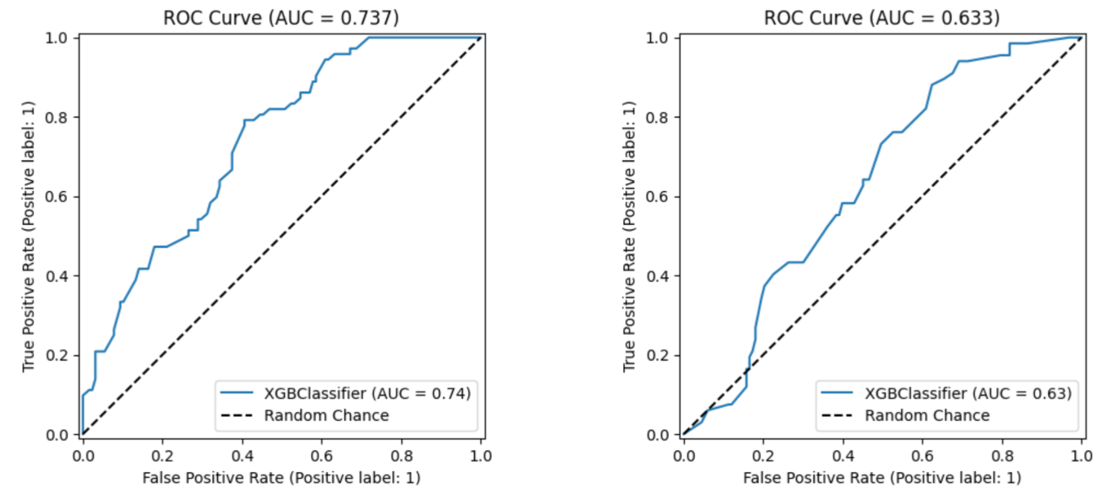
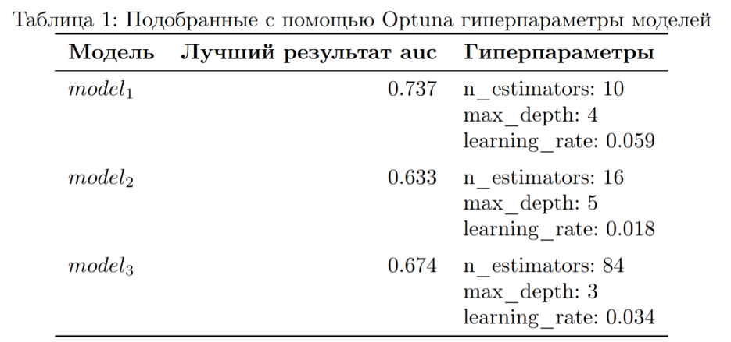

Slide 7
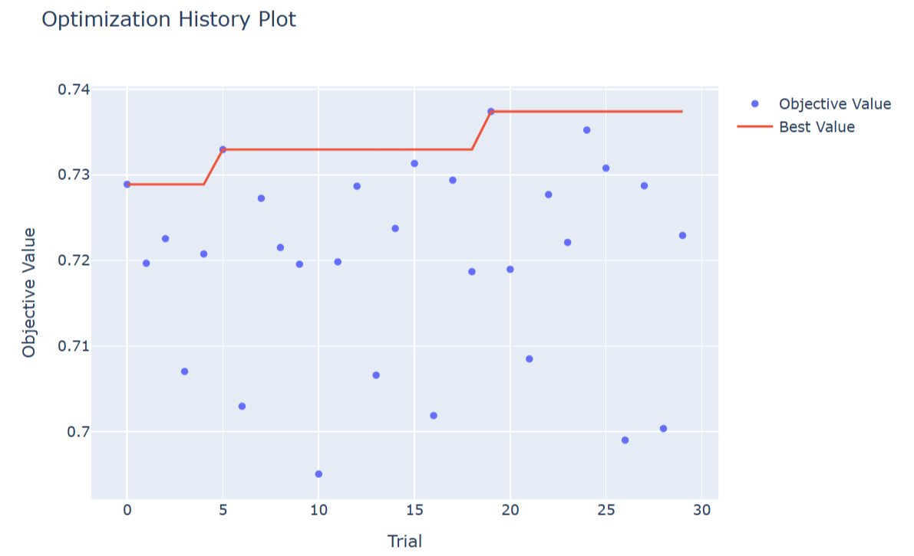
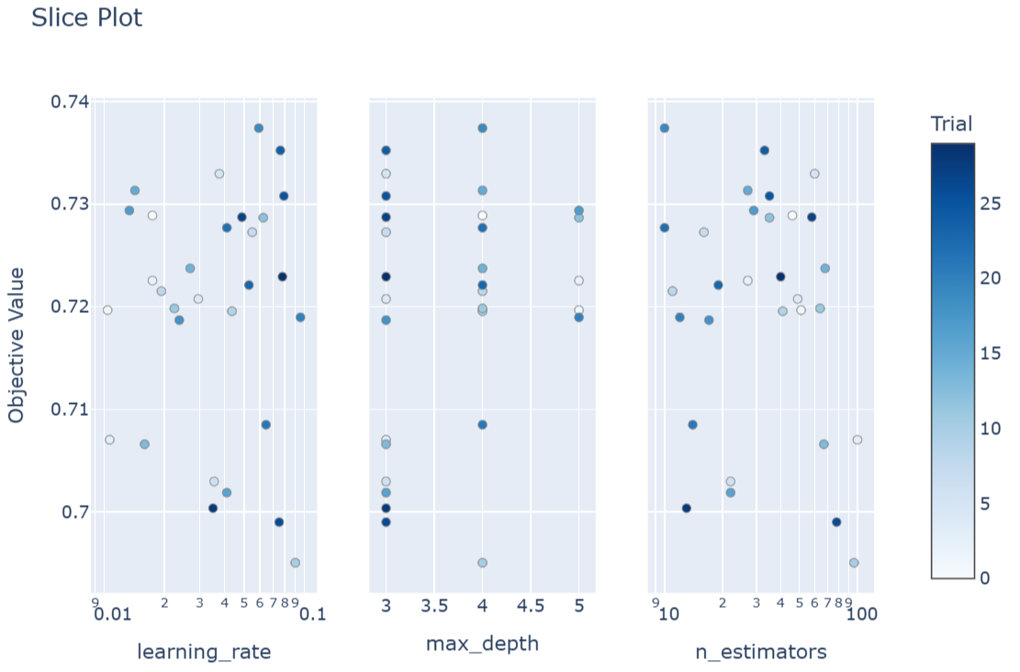
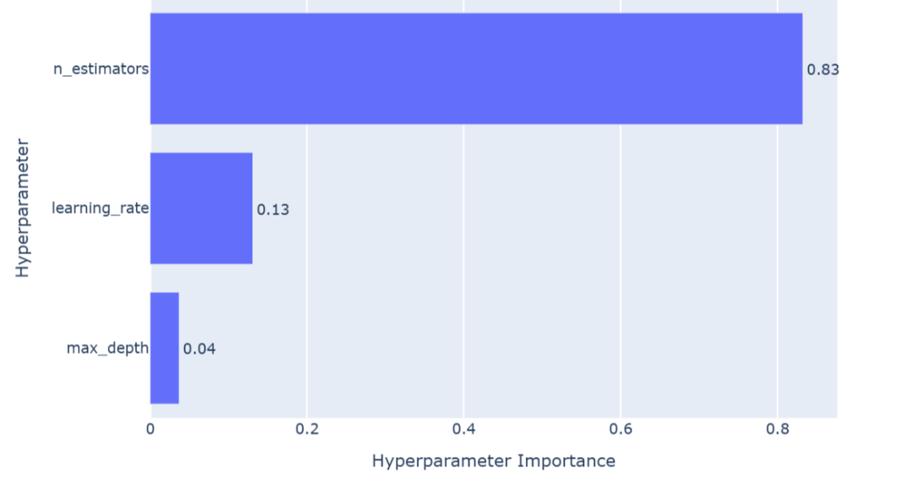
Визуализация Optuna

